Slide 1

UNIVERSISAD AUTONOMA DEL ESTADO DE MEXICO
CENTRO UNIVERSITARIO AMECAMECA-UAEM
Licenciatura: Medicina Veterinaria y Zootecnia
UNIDAD DE APRENDIZAJE: PATOLOGIA GENERAL.
TEMA:
“Patologías del Aparato Digestivo”
1/2
Elaboró: M. en C. María del Rosario Santiago Rodríguez.

Slide 2
CONTENIDO 1/2
I) Anomalías congénitas de la boca
II Estomatitis
III) Patologías de glándulas salivales
IV) Patologías de esófago
V) Patologías del estómago
VI) Patologías Metabólicas e infecciosas del Aparato Digestivo de los Rumiantes

Slide 3
OBJETIVO
El presente material tiene como objetivo explicar de manera ilustrativa las patologías mas frecuentes que se presentan tanto en animales monogástricos como en poligástricos que se estudian en la unidad de aprendizaje: Patología por sistemas.
La finalidad es hacer mas eficiente el proceso enseñanza- aprendizaje de este contenido temático.

Slide 4
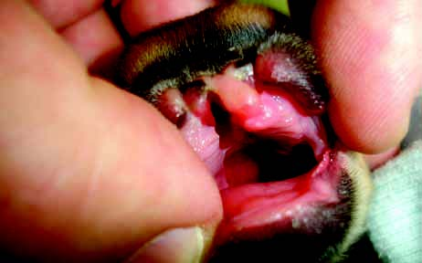
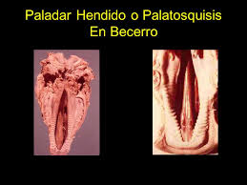
I) Anomalías congénitas de la boca
Labio leporino-fisura labial, hendidura o separación en el labio superior.
Paladar hendido-el paladar no se cierra completamente, dejando una abertura que puede extenderse dentro de la cavidad bucal.
Lengua bífida: bifurcación de la lengua

Slide 5
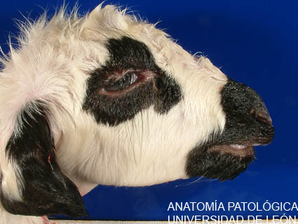
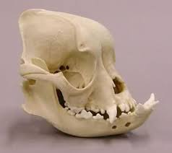
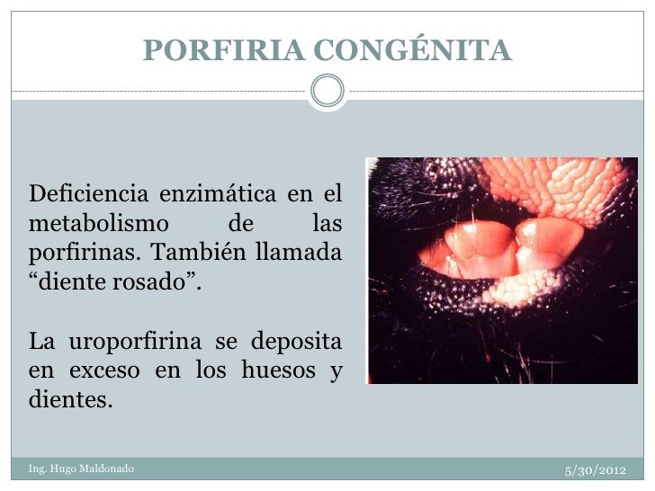
Braquignatia: Acortamiento anormal
de la mandíbula
Prognatismo:protrusión de la mandíbula
inferior respecto del maxilar superior.
Porfiria congénita
o diente rosado:
Deficiencia enzimática en
el metabolismo de las porfirianas.

Slide 6
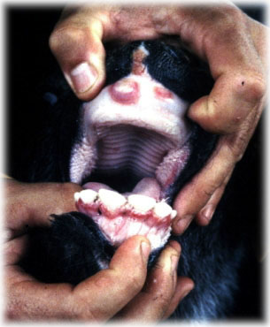
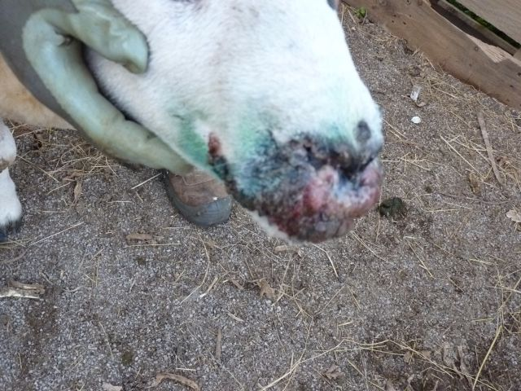
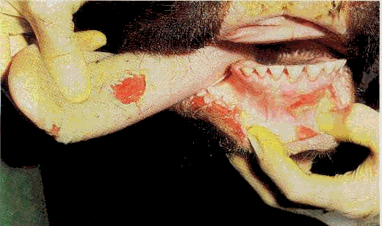
II) Estomatitis
Estomatitis causadas por virus:
Estomatitis Papular bovina
Fiebre aftosa,
Lengua azul
Rinotraqueitis infecciosa
bovina y felina,
Exantema vesicular del cerdo,
Enfermedad vesicular del cerdo,
Estomatitis vesicular

Slide 7
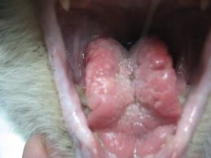
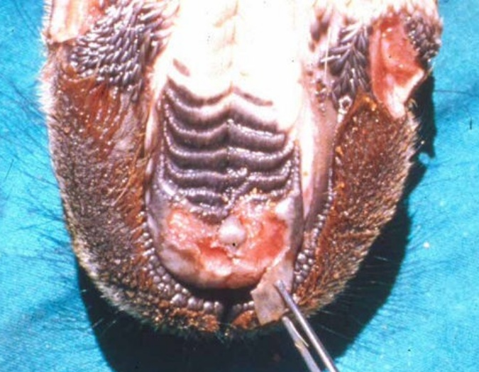
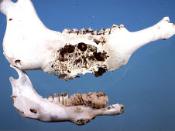
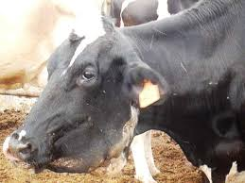
Estomatitis Bacterianas:
ActinobasilosisEn bovinos se caracteriza por la inflamación de lengua, ganglios faríngeos y surco esofágico. Genera lesiones granulomatosas.
lengua leñosa
Actinomicosis-
afecta huesos principalmente mandíbula, la inflamación excesiva de los maxilares eventualmente puede producir disnea.

Slide 8
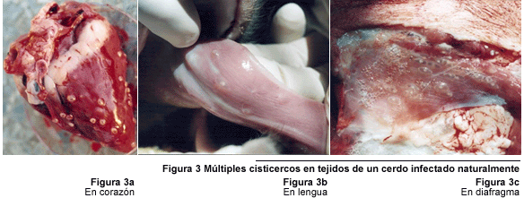
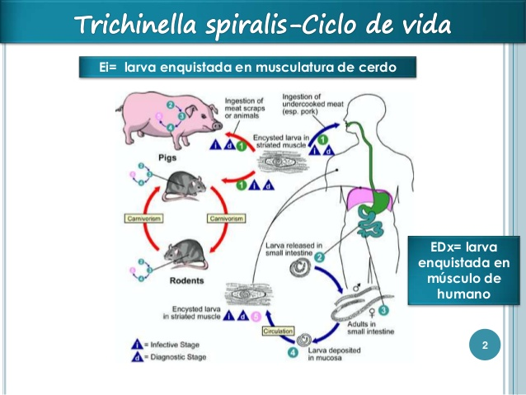
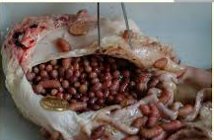
Estomatitis Parasitarias:
Cisticercus celullosae,
Triquinella espiralis,
Gasterophilus
Cisticercos en diferentes tejidos del cerdo
Gasterophilus- larvas de mosca
Trichinella spiralis enquistada en musculo

Slide 9
Estomatitis Micoticas:
Candida albicans Estomatitis ulcerosa

Slide 10
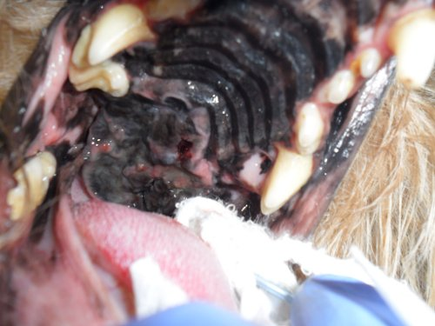
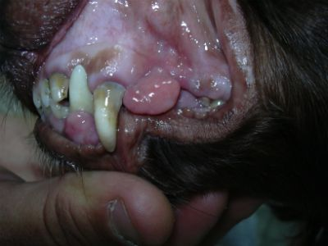
Neoplasis en cavidad bucal
Papilomas
Epulis
Tumores melanocíticos

Slide 11
Patologías de glándulas salivales
Ptialismo
Aptialismo
Sialorrea
Ránula

Slide 12
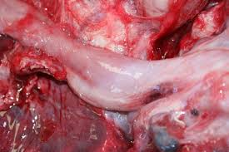
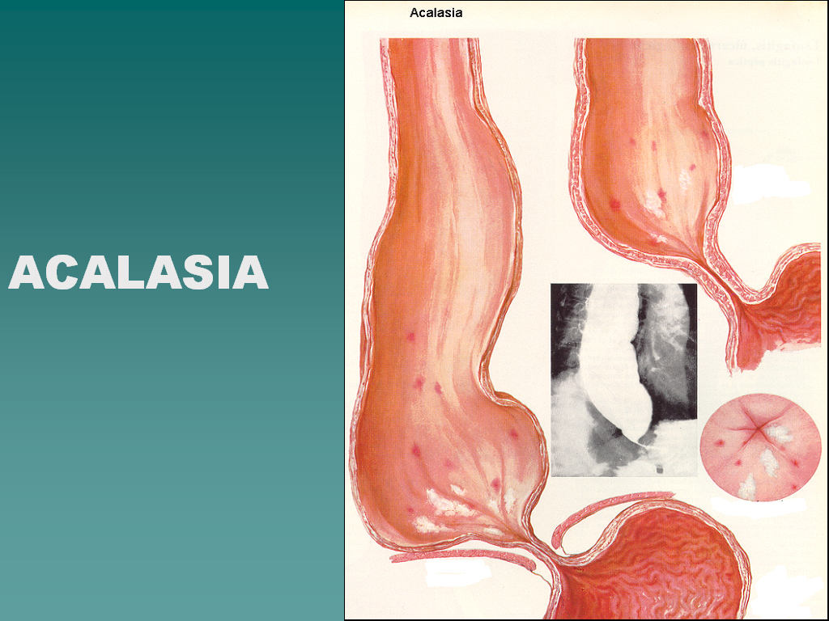
Esófago
Obstrucciones y perforaciones
Mega esófago: congénito, adquirido
Acalasia: moquillo, Spirocerca, hipotiroidismo, intoxicaciones, invaginación gastroesofágica

Slide 13
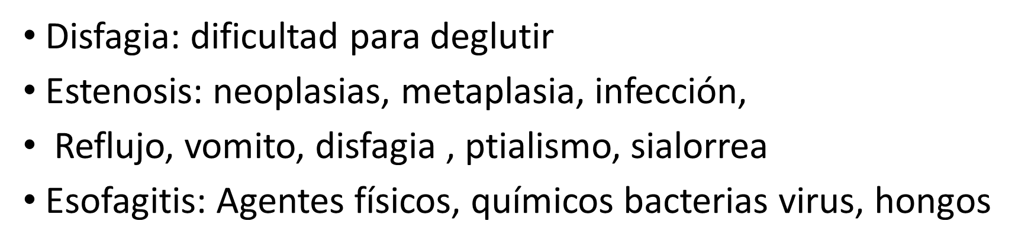
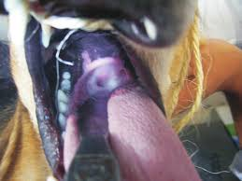
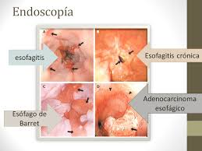

Slide 14
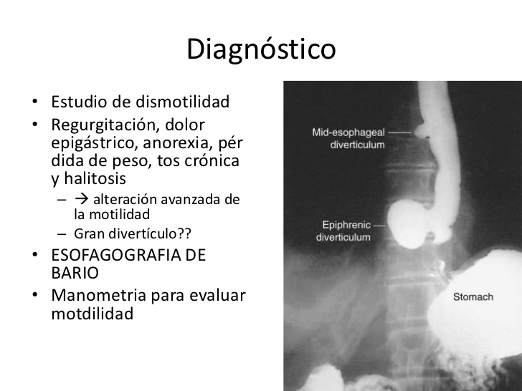
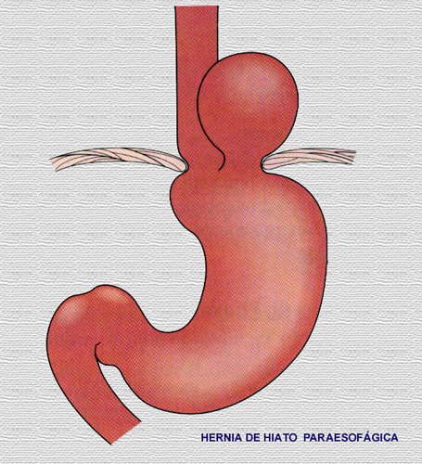
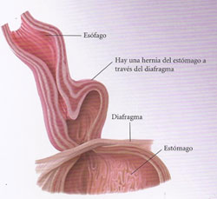
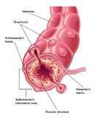
Dilatación o papada esofágica: divertículos
Freno esofágico- hernia de hiato: disfagia nausea regurgitación.

Slide 15
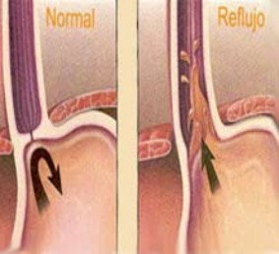
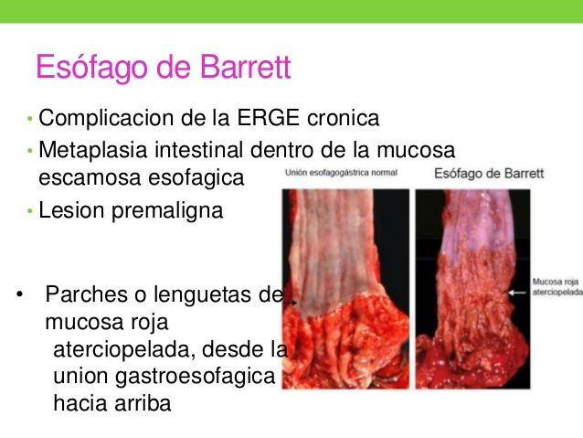
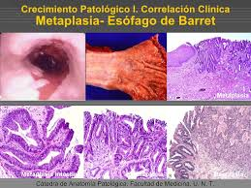
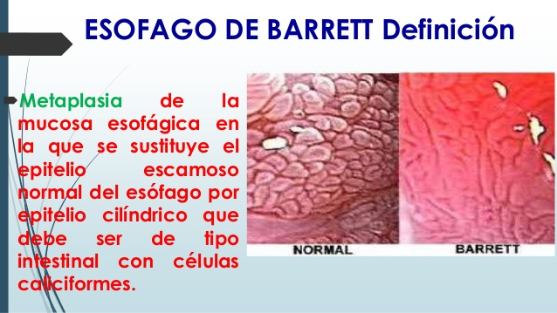

Slide 16
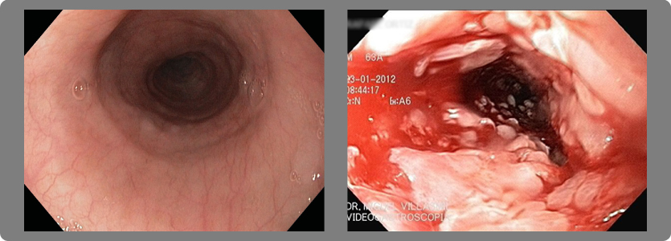
Alteraciones en el epitelio del esófago
Esófago normal Esófago con metaplasia

Slide 17
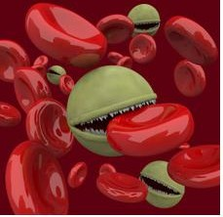
Miastenia gravis :
enfermedad neuromuscular asociada a dilatación
causa autoimnume, debilidad muscular generalizada

Slide 18
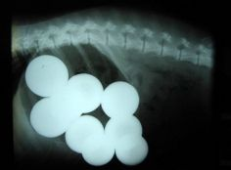
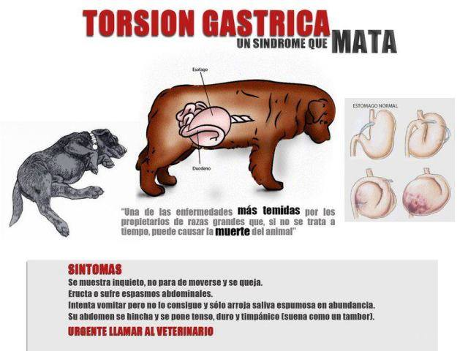
Patologías del Estómago
Cuerpos extraños- ingestión de objetos
.Torsión
Patología frecuente en perros, si no se trata puede causar muerte.
El animal está inquieto, eructa, sufre espasmos inflamación y dolor abdominal.
No logra vomitar y arroja saliva

Slide 19
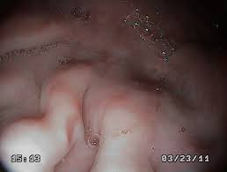
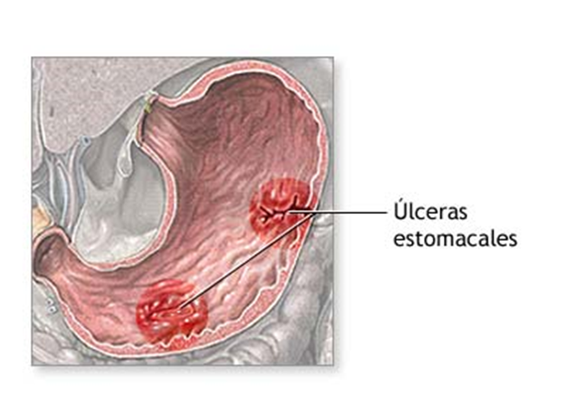
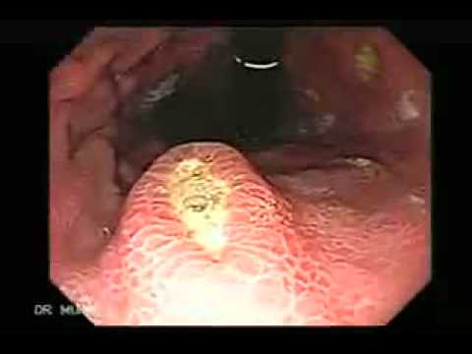
Edema- acumulación de líquido en el saco estomacal
Gastritis- inflamación de la mucosa gástrica- Multicausal
Gastritis ulcerosa-perforación de la mucosa con propensión a peritonitis

Slide 20
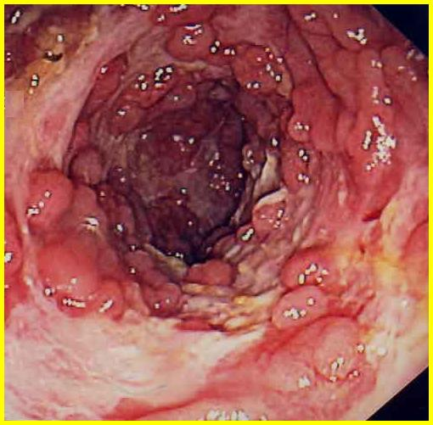
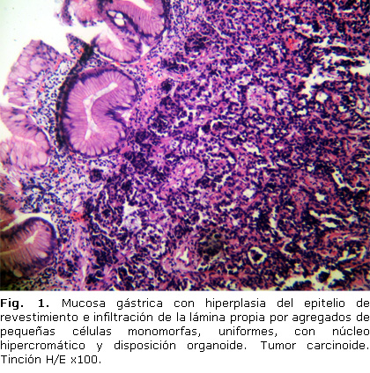
Neoplasias

Slide 21
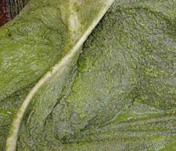
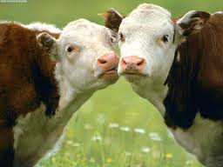
Patologías Metabólicas e infecciosas
del Aparato digestivo de Rumiantes

Slide 22
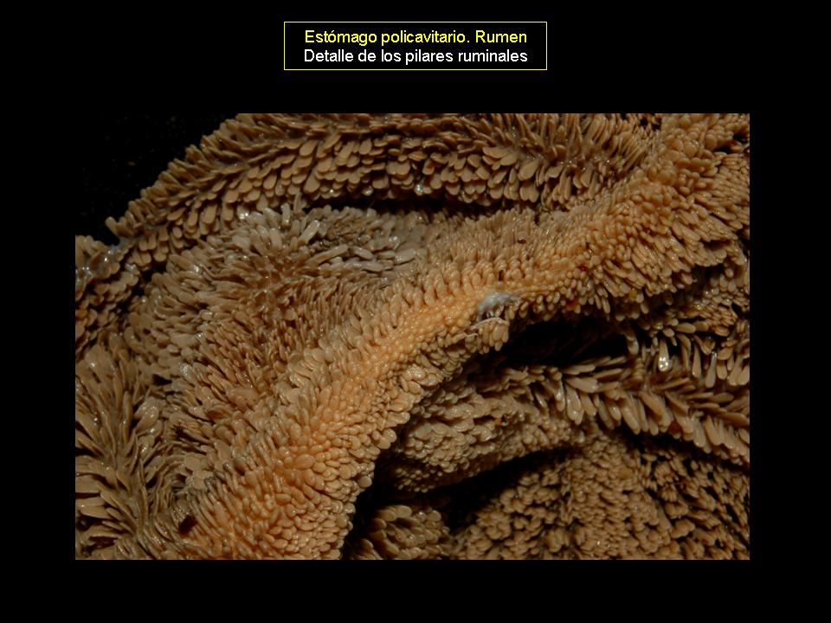
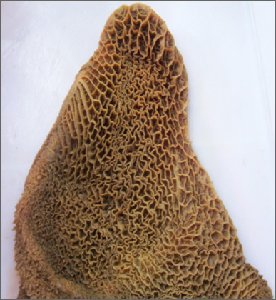
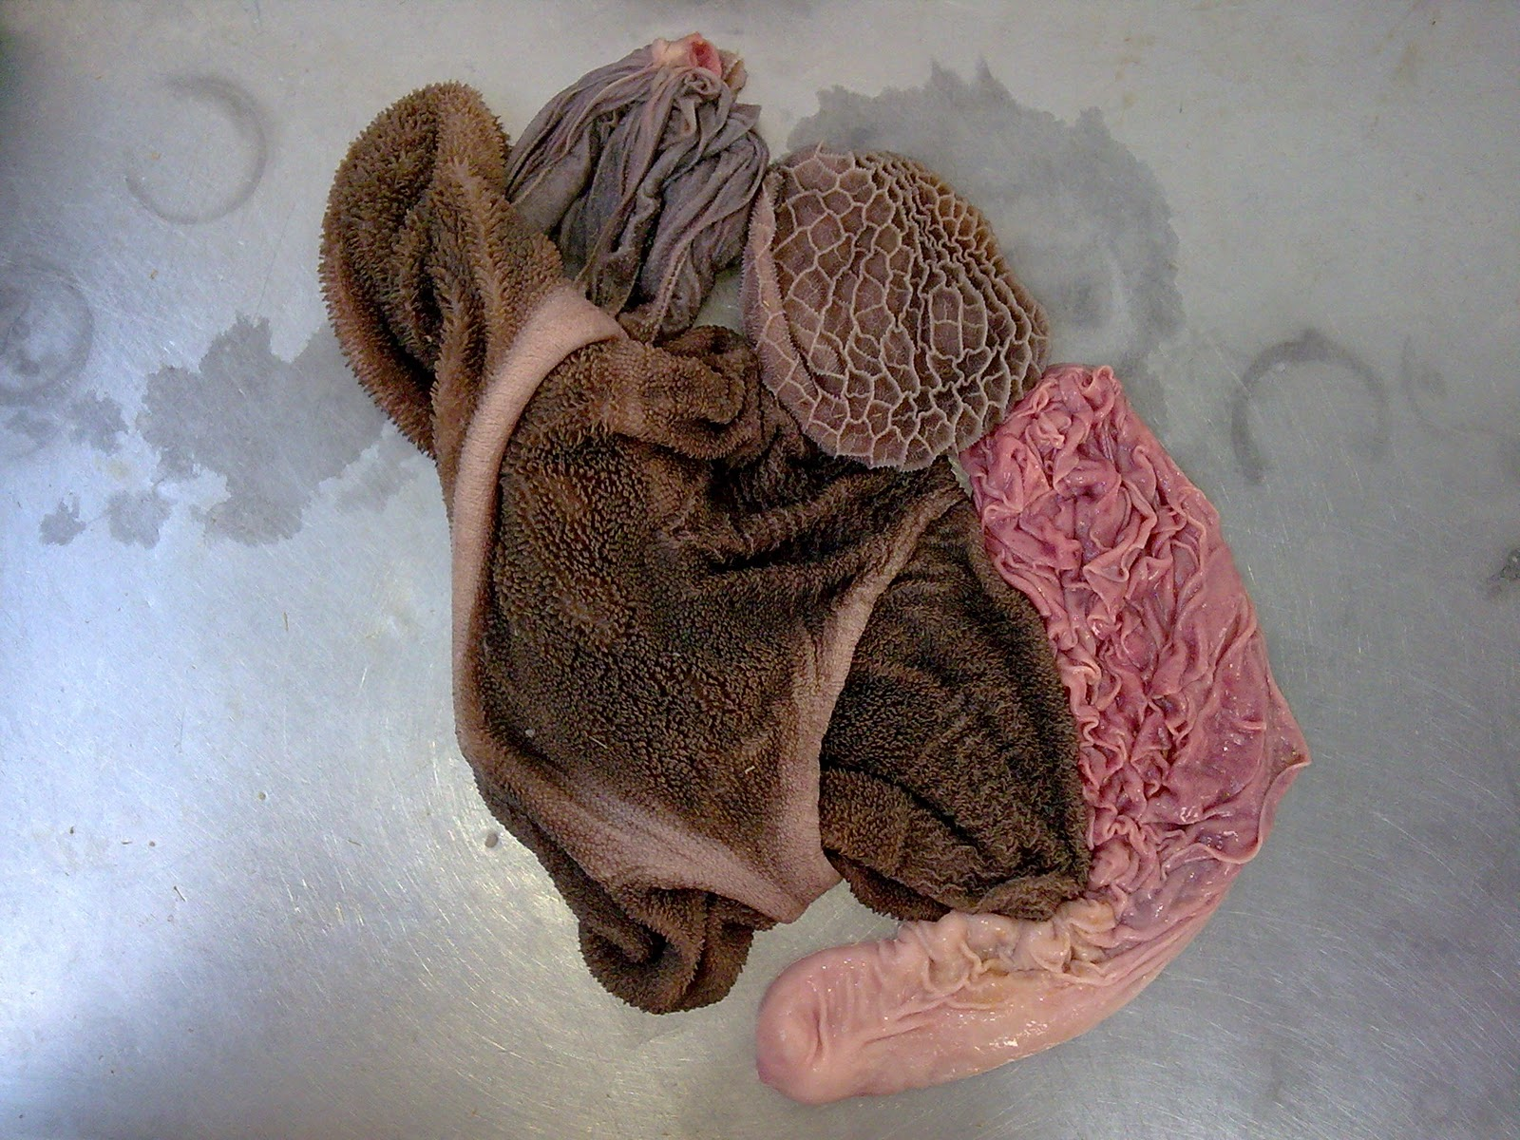
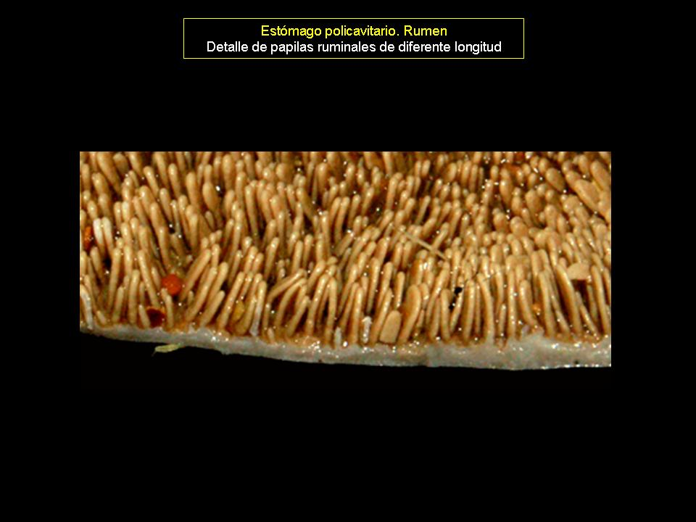
Breve repaso del aparato digestivo del rumiante

Slide 23
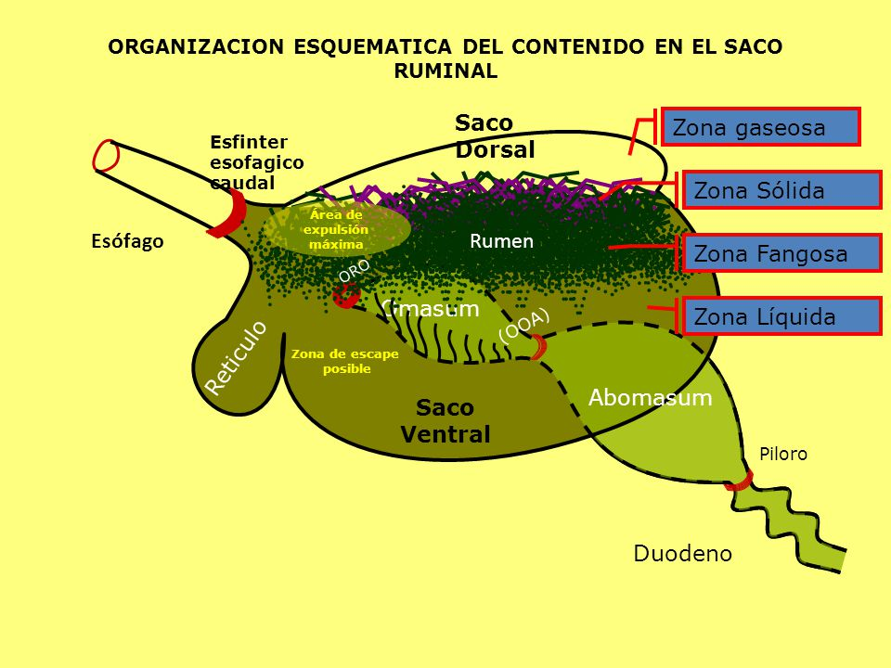

Slide 24
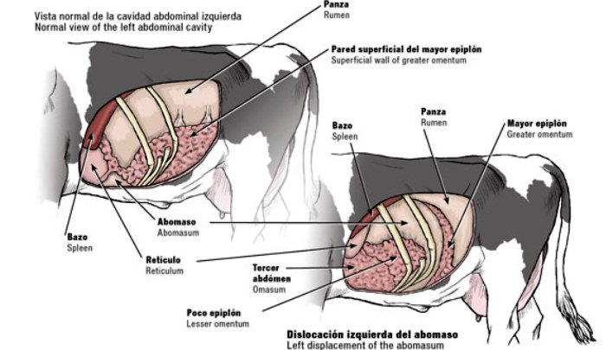
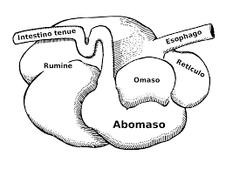
Abomaso
Desplazamiento del abomaso: DAI -DAD
Factores predisponentes: alimentación, el parto, procesos infecciosos después del parto, hipocalcemia y heredabilidad.
pérdidas económicas ocasionadas por la disminución de la producción láctea, pérdida de peso y condición corporal, costo de tratamientos y muerte o sacrificio de los animales.

Slide 25
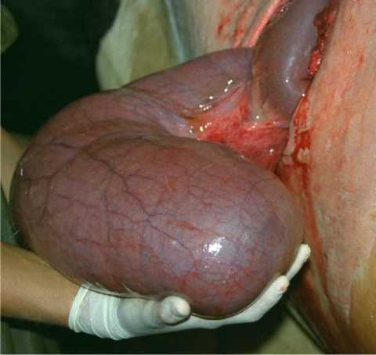
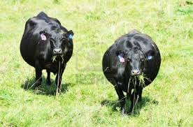
Forraje muy picado
Forraje con bajo contenido de proteína
Forraje con arena o tierra
Impactación del abomaso: atonía
Hembras en 3/3
De gestación
Cuadro y lesiones
Obstrucción , atonía,
hipocloremia, hipopotasemia y alcalosis metabólica
Baja el pH, deshidratación y shock hipovolémico…..muerte

Slide 26


BOMASO
Acidosis rumial: Cuenca lechera Tizayuca Hidalgo, práctica de campo

Slide 27



lesiones
Abomaso y omaso con contenido seco
Lipidosis hepática
Linfonodulos mesentéricos edematosos
Exudado fibrinoso en el peritoneo parietal y pared de la cavidad abdominal
Úlceras y necrosis en abomaso
ALIMENTAR CON PASTOS DE BUENA CALIDAD

Slide 28

Acidosis ruminal:
carbohidratos altamente fermentables, desequilibrio en la flora, multiplicación de Gram (+), producción de ácido láctico y AGV:
pH y lactobacterias y más ac. láctico
Cuadro clínico y lesiones
Diarrea, deshidratación, hipovolemia, absorción de histamina, hipocalcemia, rumenitis, absesos hepáticos…
Muerte
Continúa parte 2de2 en otro archivo

Slide 29
Referencias
-Patología por sistemas. 2016. F. Trigo. UNAM. 463pp
-Oneida A. Arosarena: Cleft Lip and Palate. Otolaryngologic Clinics of North America. 40 (2007), 27-60.
C. Conessa, S. Hervé, P. Goasdoué, E. Martigny, E. Baudelle, J-L Poncet: Insuficiencia velofaríngea.
-EMC Oto- rhino-laryngologie. E-20-618-A-10. Elsevier. 2005.
- Glen Isaacson: Congenital Malformations of the Oral Cavity, Pharynx and Esophagus.
Pediatric
-Otolaryngology, principles and practice pathways. Ralph F Wetmore, Harlan R Muntz, Trevor J McGill.
Editorial Thieme. 2003. P. 553- 559.

